Slide 1
智慧手機程式設計-W08
講師：楊熲煜 Malo

Slide 2
W07的主題
Player元件

Slide 3
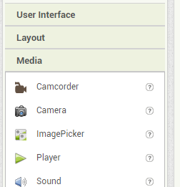
Player元件
Player元件
用來播聲音檔
主要是播放較長的音樂檔案
比如：遊戲中的背景音樂

Slide 4

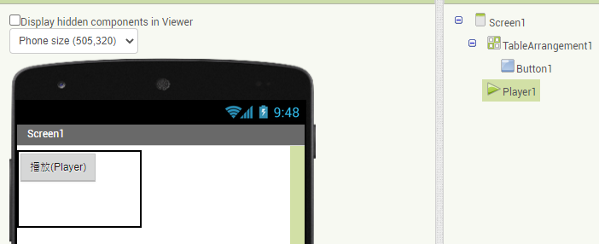
Demo1: 使用按鈕播放音樂
利用Player元件播放音樂

Slide 5
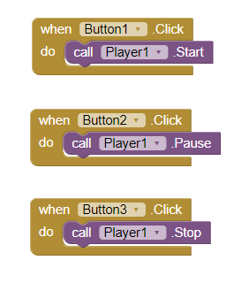
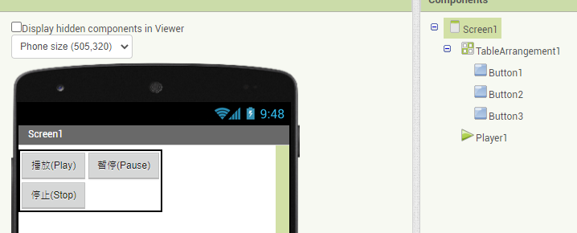
Demo2: 播放、暫停、停止功能
Play: 播放
Pause:暫停，歌曲會接著撥放
Stop: 停止，歌曲會重來 (iPhone上的Stop功能會等同Pause)

Slide 6
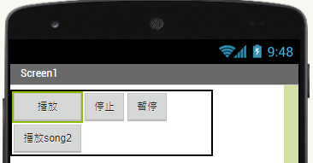
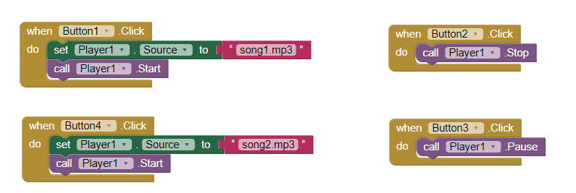
Demo3: 播放不同音樂
加入播放、停止的功能

